Slide 1
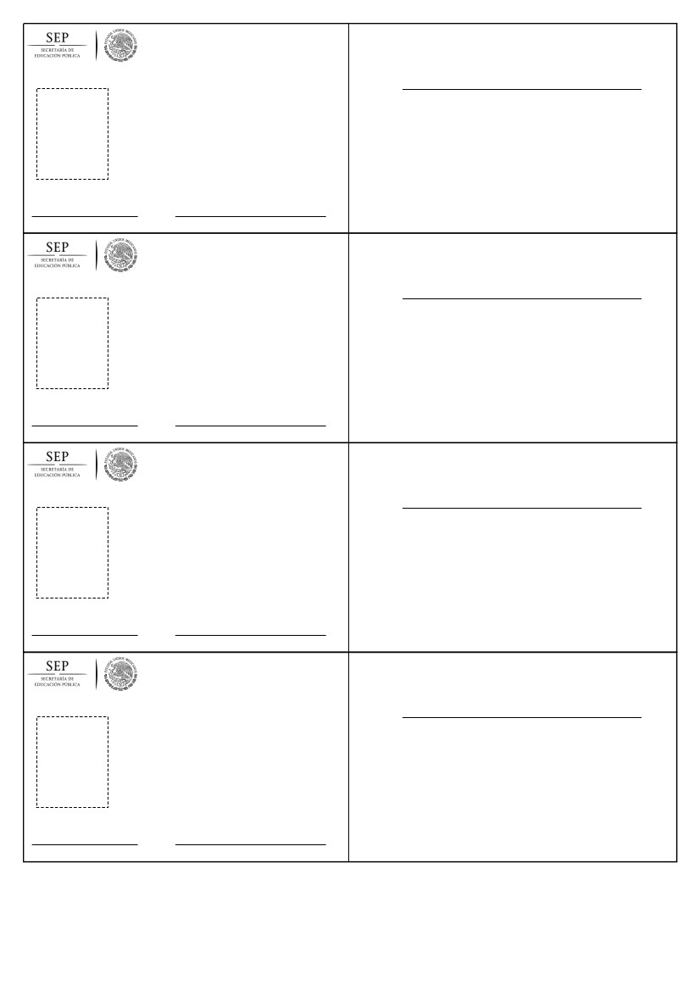
ADMINISTRACION FEDERAL DE SERVICIOS EDUCATIVOS EN EL DISTRITO FEDERAL C.C.T.: 09DES0101F
SEC-CE02
DIRECTORA DE LA ESCUELA MTRA. CLARA AGUIRRE RAMIREZ.
ESCUELA: LUDWIG VAN BEETHOVEN DOMICILIO DE LA ESCUELA: CALZ. SANTANA Y CANAL DE MIRAMONTES AVANTE NOMBRE DE LA ALUMNO: _______________________________________________________________________________________________________ FIRMA DEL ALUMNO:
FOTO
CICLO ESCOLAR 2016-2017 TURNO: MATUTINO GRADO:__________ GRUPO: __________ PADECIMIENTOS / ALERGIAS: __________________________________________________________________________________________________________________________
C.U.R.P

